Slide 1
Herzlich Willkommen
Gebet- Schlüssel zum geistlichen Leben?!
UBS Spanien 2014

Slide 2
Themenüberblick
Definition
Arten des Gebets
Notwendigkeit des Gebets
Hindernisse des Gebets
Methode des Gebets
Grundsätze für erhörliches Gebet
Gebete der Bibel

Slide 3
Ole Hallesby
„Beten bedeutet nichts anderes, als sich in die Sonne der Gnade legen, die Not seiner Seele und seines Leibes in diesem heiligen Licht ausbreiten, das mit seinen Wunder tuenden Kräften alle Bakterien der Sünde entkräftet. Ein Beter zu sein heißt, in einer Lichtkur sich befinden und Jesu wundertätige Kraft Tag und Nacht auf unsere Not einwirken lassen. Christ sein bedeutet in Wahrheit, einen Platz an der Sonne bekommen haben.“

Slide 4
Richard Foster:
„Beten heißt: sich verändern. Das Gebet ist der Weg, den Gott am häufigsten benutzt, um uns zu verwandeln. Wenn wir nicht bereit sind, uns zu verändern, wird das Beten in unserem Leben keinen wesentlichen Raum einnehmen. Je näher wir dem Herzen Gottes kommen, desto klarer sehen wir unsere Bedürftigkeit und desto mehr wünschen wir uns, Jesus ähnlicher zu werden.“

Slide 5
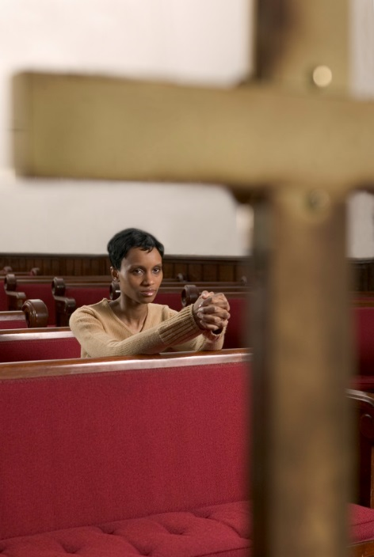
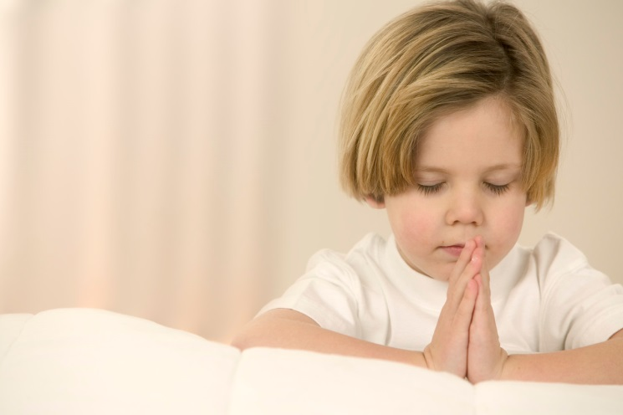
Gebet- Teil 2
GUTEN MORGEN!
O Gott, höre meine Stimme….

Slide 6
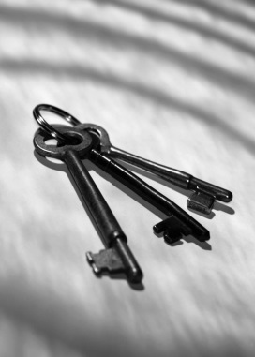
Ole Hallesby
Beten bedeutet nichts weiter, als Jesus Zugang zu uns zu gewähren.. Und ihm erlauben, unsere Not zu teilen uns sie zu überwinden, wenn seine Stunde gekommen ist.
Darum hat er das Gebet so eingerichtet, dass auch der Kraftloseste beten kann. Denn es bedeutet ja nur, sich für Jesus aufzuschließen.
Ob wir Jesus hineinlassen wollen, ist die einzige, aber grundlegende Frage des Gebets.

Slide 7
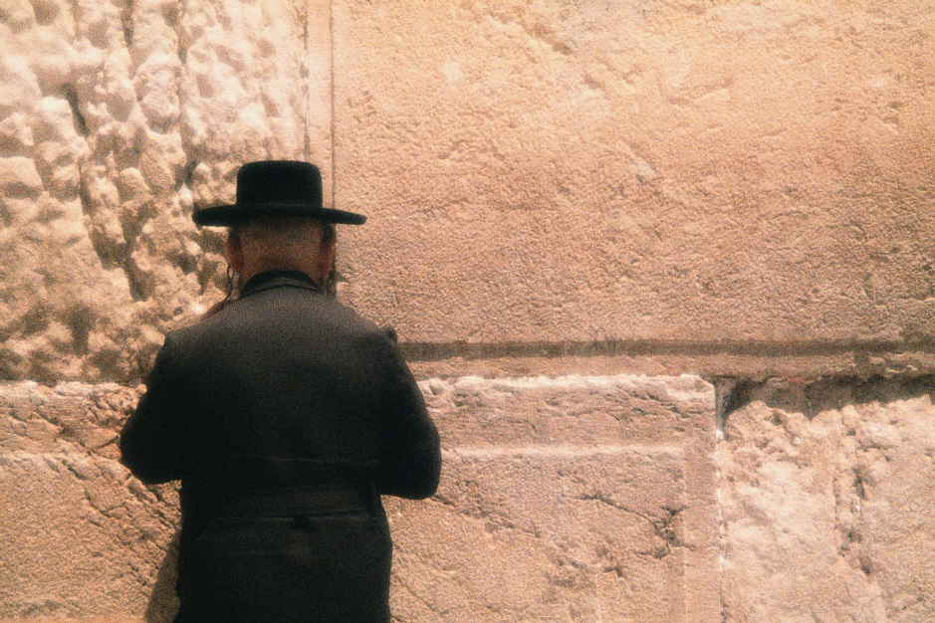
Gebet
Gebet bedeutet/beinhaltet für mich…

Slide 8
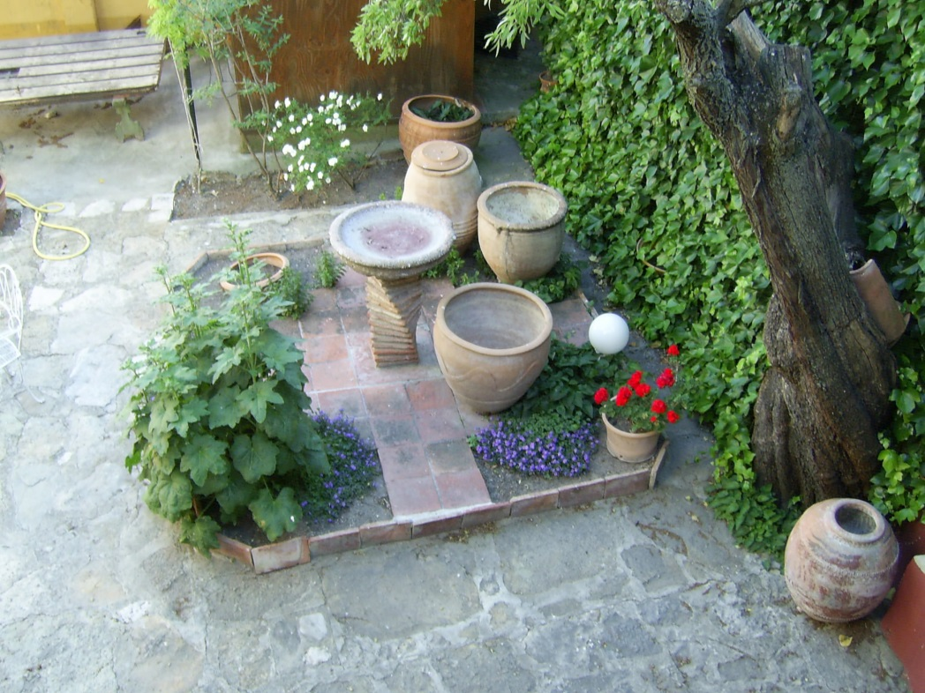
GUTEN MORGEN
Gebet Teil 3

Slide 9
Nachruf Frau Gebetsstunde
Nach langem Siechtum starb unsere unvergessliche FRAU GEBETSSTUNDE.
Sie wurde vor vielen Jahren inmitten einer großen Erweckung geboren. Genährt durch lebendige Zeugnisse und Lobgesänge wuchs sie zu einer kräftigen Tochter heran. Lange Zeit war sie eines der wichtigsten und tätigsten Mitglieder der Gemeinde.
Seit etlichen Jahren litt Schwester Gebetsstunde an Knieversteifung, deren Folgen sie zunehmend schwächte. Ihre ältere Schwester Bibelstunde war schon längst vor ihr an ähnlichen Leiden gestorben. Zwei Spezialärzte, Dr. Gutewerke und Dr. Weltfreund, bemühten sich, die Ursache ihrer Krankheit herauszufinden und Abhilfe zu schaffen. Sie versuchten die Todkranke durch Organisationsspritzen, Kaffeekränzchen, Tombola und ähnlichen Methoden zu beleben.
Die Obduktion der Leiche ergab, dass es der Unglücklichen an innerer Ernährung fehlte. Dies verursachte einen starken Schwund an Buße und Erneuerung. Ihr Mangel an Glauben und Eifer für Gott führte unweigerlich zum Tode.
Die feierliche Grabrede hielt Dr. Theo Logus über das Leitwort: „Tue recht und scheu niemand.
Die trauernden Hinterbliebenen: Ekklesia Leisetritt, Una Sancta Oberflächlich,
Ökomenia Leidensscheu, Laodizea Hoffart

Slide 10
Thema: Gebet
Definition:
  Allgemeine Begriffserklärung
  Falsche Verständnisse
  Persönliche Erfahrung
  Motivation

Slide 11
Philip Yancey
Beten bedeutet, dass meine ganze Welt neu ausgerichtet wird. Ich bete, weil ich die Welt (und damit auch mich) durch die Augen Gottes sehen möchte. Im Gebet ändere ich meine Blickrichtung, weg von meinem Egoismus…. Beten ist: die Wirklichkeit aus Gottes Perspektive zu sehen.

Slide 12

Gebet ist: Online mit Gott
Einen Kontakt zwischen Himmel und Erde herstellen
Gott Gelegenheit geben, zu uns zu reden
Sauerstoff für die Seele
Mit Gott zusammenarbeiten
Eine Investition in die Ewigkeit
Ein Ausdruck unseres Wunsches, uns Gott unterzuordnen
Gott zeigen, dass man alleine, ohne seine Hilfe, seine Stärke und sein Eingreifen, nicht zurechtkommen will und kann
Halten wir fest, dass das Gebet eine willentliche Haltung ist, die Gott gegenüber unseren Wunsch ausdrückt, dass wir uns ihm mit Körper, Seele und Geist unterordnen wollen.

Slide 13
Gebet ist ...
...kein Feuerlöscher
...kein Automat
...keine Beruhigungspille
...keine fromme Selbstdarstellung
...kein Selbstzweck
SONDERN mit Gott reden und auf Ihn hören.

Slide 14
Gebet
G ottkonzentriert- Vergessen wir nie, dass wir das Vorrecht haben, mit dem Schöpfer zu sprechen Offb 1:8
E wig – Beten heißt, in ewige Werte zu investieren Offb 8: 1-5
B armherzig – Die Not der verlorenen Welt darf uns nicht gleichgültig lassen, sondern soll uns ins Gebet treiben Lk 10:2
E rneuernd – Beten heißt, seine Gedanken zu verändern und zu reinigen. Die Gedanken Gottes aufnehmen Jer 33: 2
T reu – Gebet ist eines der wichtigsten Zeichen unserer Treue gegenüber Gott und den Menschen 1.Samuel 12: 23 f

Slide 15
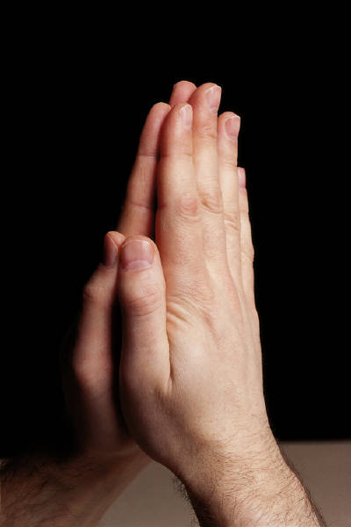
Zitat von Aiden Wilson Tozer (1897-1963) US Pastor und Buchautor
„Unsere Reinheit, unsere Kraft, unsere Frömmigkeit und unsere Heiligkeit werden immer nur so stark sein wie unser Gebet.“

Slide 16
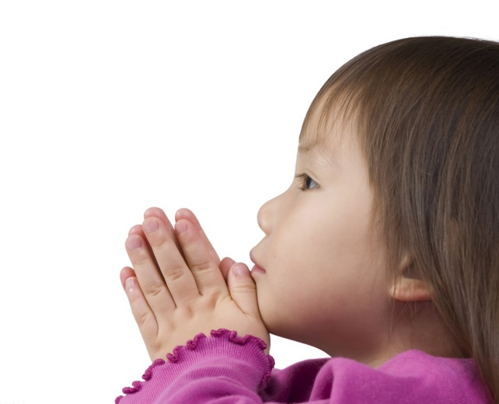
Zitat von Leonard Ravenhill
(1907-1999) englischer Evangelist
„Predigen berührt Menschen; Beten berührt Gott!“

Slide 17
Thema: Gebet
Arten des Gebets:
  Anbetung
  Bekenntnis
  Danksagung
  Fürbitte/Bittgebet

Slide 18
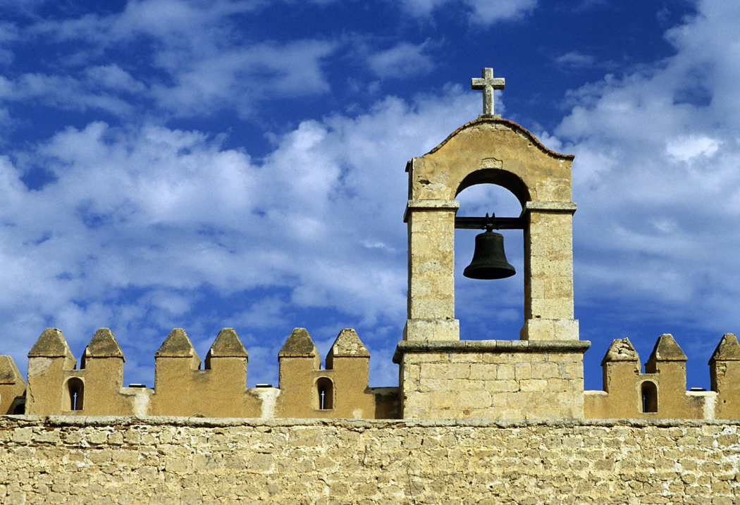
Workshop
Anbetung ist für mich ....

Slide 19
Zitate Gideon Jakob (Leiter Cifi)
„Anbetung ist die Reaktion auf eine Offenbarung, die aus der Intimität mit Gott kommt.“
„Anbetung hat mit persönlicher Leidenschaft für Gott zu tun.“

Slide 20
Anbetung - proskyneo
Niederbeugen
Sogar niederwerfen
Einem Höhergestellten Ehre erweisen
Der Ursprung kommt von „anhündeln“

Slide 21
Anbetung
Gott ist würdig angebetet zu werden Off 4
Wir sind erlöst, um anzubeten Eph 1: 12
Gott sucht Anbeter Joh 4: 23
Anbetung ist die Bestimmung unseres Lebens 2 Kor 5: 15 / Joh 17
Wir sollen allein Gott anbeten 2. Mo 34: 14
Frucht verherrlicht Gott Joh 15: 8
Richtiges Verhalten ehrt Gott 1 Petr 4: 11

Slide 22
Anbetung : Begriffsklärung
Sich Niederbeugen, sogar Niederwerfen, um einem Höhergestellten Ehre zu erweisen.
„ die direkte Anerkennung Gottes in seinem Wesen, seinen Eigenschaften, seinen Wegen und seinen Ansprüchen“ W.E. Vine
Gott zu ehren, für das, was er ist oder wie er ist. (dazu muss man es kennen)

Slide 23
Falsche Anbetung
2 Mose 32: Das goldene Kalb
1 Könige 18: 450 Baalspriester
Götzendienst allgemein
Daniel 3. Das Bild anbeten
Lukas 4: 6-8 Satan fordert Anbetung
Mt 18: 26 Der „Schalksknecht“
Apg 10. Kornelius betet Petrus an
Offb 9: 20 Anbetung von Dämonen
Offb 13: Anbetung der 2 Tiere

Slide 24
Anbetung im AT (Auswahl)
1 Mose 22: 5 Abraham – Opferung Isaak
Hiob 1: 20+21 Hiob in Not
2 Mose 4: 31 Das Volk Israel
2 Mose 12: 27 Das 1. Passah
2 Mose 34: 5-9 Gesetzgebung
Weitere Stellen: Neh 9: 1ff / 2 Chr 29: 27-31 / 1. Sam 1: 3 u.v.a.

Slide 25
Anbetung im NT
Proskyneo – 55 x im NT
  Sich niederwerfen und den Boden oder die Füße küssen
Mt 2: 2.11 Die Weisen aus dem Osten
Mt 14:33 Die Jünger im Schiff
Lk 24: 52 Jünger bei der Himmelfahrt
Offb 4: 10 Die Ältesten vor dem Thron

Slide 26
Schlüsselstelle Joh 4: 19-26
..“die wahren Anbeter den Vater anbeten werden im Geist und in der Wahrheit...“
  Juden und Samariter hatten einen festen Ort des Gebets – 5 Mose 12: 5
  Der Berg Garizim (Samariter)- in Sichtweise
  Anbetungsstätte der Samariter bis 200 J zuvor
  Im Geist = menschliche Geist. Es geht nicht um Ort oder Ritual, sondern um die rechte Herzenshaltung (z.B. Position von J.MacArthur)
  In Wahrheit = in Überseinstimmung mit dem geoffenbarten Wort Gottes. Joh 17: 17/ Tit 1: 16

Slide 27
Voraussetzung zur Anbetung
Jesus anerkennen – lebendige Beziehung Hos 6. 6
Geistlicher Durst Ps 42: 2 f / Ps 63: 2 / Joh 6: 68f
Gegenseitige Annahme/Gemeinschaft Römer 15: 6
Bereinigte Schuld Ps 66: 18 / Ps 24: 3+4 / Mt 5: 23 f
Mit „Herz“ beten – Pred 5: 1 ff / Mt 15:8 / Röm 8:27
Echtheit ist entscheidend 1 Kor 4: 20
Die Anbetung hat Gott zum Zentrum und soll Gott ehren und nicht den Anbeter glücklich machen
Im Geist anbeten Röm 8:15+26
Wer wirklich und richtig vor Gott steht, dessen Anbetung wird angenommen.
Anbetung geschieht nicht durch eine bestimmte Technik, sondern aus dem Leben mit Gott.

Slide 28
Eigenschaften Gottes
allgegenwärtig Jeremia 23,24
Bin ich es nicht, der Himmel und Erde erfüllt? spricht der HERR.
allmächtig Psalm 135,6
Alles, was er will, das tut er im Himmel und auf Erden, im Meer und in allen Tiefen;
allschaffend Römer 11,36
Denn von ihm und durch ihn und zu ihm sind alle Dinge. Ihm sei Ehre in Ewigkeit.
allwissend Hebräer 4,13
Und kein Geschöpf ist vor ihm verborgen, sondern es ist alles bloß und aufgedeckt vor den Augen Gottes, dem wir Rechenschaft geben müssen.
barmherzig Psalm 103,8.13
Barmherzig und gnädig ist der Herr, geduldig und von großer Güte. Wie sich ein Vater über Kinder erbarmt, so erbarmt sich der Herr über die, die ihn fürchten.
eifernd 5. Mose 4,24
Denn der Herr, dein Gott, ist ein verzehrendes Feuer und ein eifernder Gott.
erhaben Psalm 99,2
Der Herr ist groß in Zion und erhaben über alle Völker.

Slide 29
Namen Gottes
Adonai - Der Herr (ca. 400x im AT)
El Bethel- Gott des Gotteshauses 1 Mose 31: 13
El Chai – Der lebendige Gott Ps 42: 3
El Elim- Gott der Götter 5 Mo 10: 17
El Eljon – der höchste Gott 1Mo 14: 18
El Hakabod – Gott der Ehre Ps 29: 3
El Hanääman- Der treue Gott 5 Mose 7:9
El Nekamot- Gott der Rache
El Olam – Gott der Ewigkeit 1 Mo 21. 33
El Roi - Der Gott, der mich sieht 1Mo 16: 13
El Shaddai- Der Allmächtige 4 Mose 16: 22
….

Slide 30

Bilder für Gott
Arzt 2 Mose 15: 26
Burg Psalm 18: 3
Erlöser Ps 78: 35
Erretter Ps 40:18
Fels Ps 31:3
Feuer Hebr 12: 29
Geist Joh 4: 24
Heiland Jes 43: 11
Hilfe Ps 115: 9-11
Hirte Ps 23: 1
Hort Ps 18: 3
König Ps 29:10
…
Gott ist…..

Slide 31
Namen/Titel Jesu (Auswahl)
01. A und O (= Anfang und Ende, Offenbarung 1,8)
02. Arzt (Matthäus 9,12)
03. Bräutigam (Johannes 3,29)
04. Brot des Lebens (Johannes 6,35)
05. Bruder (Hebräer 2,11)
06. Ebenbild Gottes (Kolosser 1,15)
07. Eckstein (Epheser 2,20)
08. Erstgeborener der Schöpfung (Kolosser 1,15)
09. Erstgeborener von den Toten (Offenbarung 1,5)
10. Freund (Johannes 15,15)
11. Fürst des Lebens (Apostelgeschichte 3,15)
12. der Gerechte (1. Petrus 3,18)
13. Haupt der Gemeinde
14. der Heilige Gottes (Johannes 6,69)
15. der Herr (2. Korinther 4,5)
16. der gute Hirte (Johannes 10,11)

Slide 32
Der Kern des Evangeliums
In mir selbst bin ich sündiger, als ich jemals gedacht habe.
  Wo entdeckst du deine persönlichen Abgründe?
In Christus bin ich geliebter, als ich jemals hätte hoffen können.
  Kannst du diese Liebe wirklich annehmen?

Slide 33
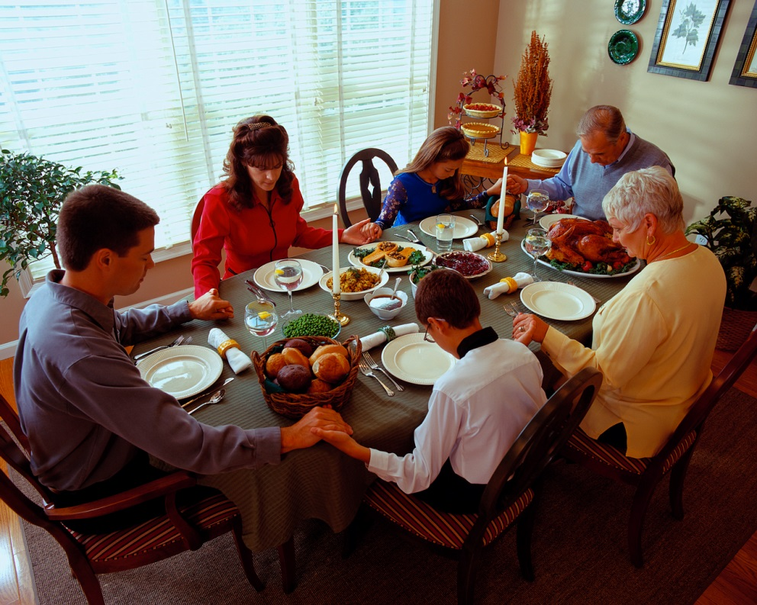
GUTEN MORGEN
Fortsetzung Gebet

Slide 34
Gary L. Thomas
Wahre Anbetung ist ein Akt des Willens, bei dem wir unsere Treue, unser Lob und unseren Dank zu Gott bringen.
Wenn wir uns beim Beten gut fühlen, heißt das noch lange nicht, dass wir unseren Willen losgelassen und in angemessener Weise dargebracht haben.

Slide 35
Wahre Anbetung
Beinhaltet Demut Ps 99: 5
  Rechte Stellung vor Gott erkennen Jak 4: 4-6
Ist ein Ausdruck innerer Freude Ps 95 : 1 f
  Lukas 6:45 / Mt 23:28 /
Ist von Ehrfurcht geprägt Ps 111: 9 f/ Jes 6
  Jak 4: 7-10
Kommt aus dem Herzen Ps 45: 2
  Matthäus 15: 8-20
Herr, tue meine Lippen auf, dass mein Mund deinen Ruhm verkündige. - Ps 51.17-

Slide 36
Formen der Anbetung
Persönliche Anbetung 1 Mo 24: 26 / Mt 6: 6 ff
  Persönliche, völlige Unterwerfung meiner Gedanken, Gefühle, Wünsche und Vorstellungen unter die Herrschaft Gottes.
Gemeinsame Anbetung Hebr 13: 15 f
  Nur wenn Menschen zusammenkommen, die Anbeter sind, kann es in der Gemeinschaft zur wahren Anbetung kommen; sonst verkommt es eher zu einer frommen Heuchelei.

Slide 37
Fragen zur Umsetzung:
Welche Elemente sind uns bei der Anbetung/Lobpreis wichtig?
  .....
Wie können wir diese in unseren Zusammenkünften fördern?
  .....
Was bedeutet es für dich, einen Lebensstil der Anbetung zu führen?
  .....

Slide 38
…nicht leere Worte aneinander reihen
„Kopf ab zum Gebet?“

Slide 39
Zitate zum Thema Gebet
Wer aufrecht gehen will, muss lernen täglich zu knien.
Gebet wird an seiner Tiefe gemessen, nicht an seiner Länge.
Gebet heißt, um Regen zu bitten. Glauben heißt, einen Regenschirm mitzunehmen.
Es mag schwierig sein auf den Herrn zu warten. Aber es ist schlimmer, sich wünschen zu müssen, man hätte es getan.

Slide 40
Thema: Gebet
Arten des Gebets:
  Anbetung
  Bekenntnis
  Danksagung
  Fürbitte/Bittgebet

Slide 41
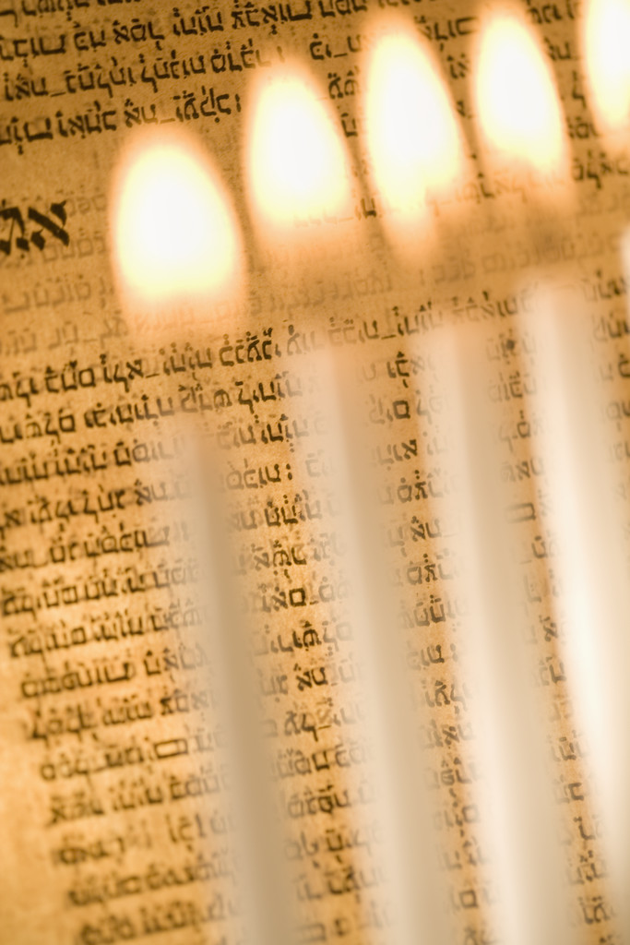
Bekenntnis
Zu einem „echten“ Bekenntnis gehört für mich ......

Slide 42
Bekenntnis als Prozess
Vorbereitung
Selbstprüfung
Wahrnehmung
Reue
Ein neues Versprechen
Heilende Gnade
Beichte kann hilfreich sein, um Vergebung persönlich zu erfahren.

Slide 43
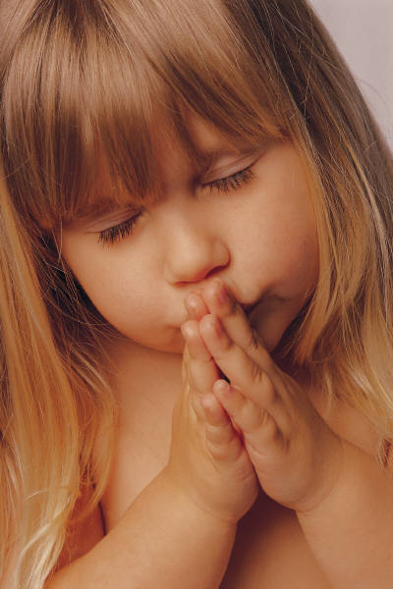
Fortsetzung: Gebet
„ Vernimm mein Gebet, denn es kommt aus dem aufrichten Herzen!“ Psalm 17: 1

Slide 44
Zitat Evelyn Underhill
„Die Vergebung Gottes zu empfangen, verlangt von uns ein Höchstmaß an Mut. Gott vergibt nicht so, wie man mit einem Schwamm über eine Schiefertafel wischt. Seine Vergebung ist ein ernster und oft schmerzvoller Prozess: die irregeleiteten Vorlieben unserer Seele müssen in die rechten Bahnen gelenkt werden, was falsch ist, muss in Ordnung gebracht, das Verdorbene gereinigt und das Sündhafte abgewaschen werden.“
Buchtipp: Foster/Smith. Dass Gott mich wirklich liebt. Edition A.

Slide 45
Dank/ Danksagung
Dankbar sein- „gr. eucharisteo“
Danksagung- „gr. eucharistia“
„Eu“- gut - „charis“ – Gnade
  gute Antwort durch diejenigen, die keine Gnade verdient haben.
  „Eucharestie“ – Dank für das Opfer Jesu
Zt. Fr. v. Bodelschwingh (1831-1910)
  „Das Reifwerden eines Christen ist im Tiefsten ein Dankbarwerden“

Slide 46
Dank / Danksagung
„Fehlende Dankbarkeit ist wahrscheinlich eine der hartnäckigsten Sünden unserer Zeit“
Danksagung blickt zurück als Anerkennung bereits empfangener Wohltaten Gottes.
Dank ist das Bekenntnis zum GEBER

Slide 47
DANK
„Nun danket alle Gott…mit Herzen, Mund und Händen….“
  Wie kann unsere Dankbarkeit also zum Ausdruck gebracht werden?
Zitat von Francis Bacon:
  Nicht die Glücklichen sind dankbar, Es sind die Dankbaren, die glücklich sind.

Slide 48
Bitte /Fürbitte
„Eine Gemeinde, die nicht mehr betet, ist immer eine kraftlose Gemeinde, danach wird sie zu einer kranken Gemeinde, und bald ist sie eine sterbende Gemeinde.“
  F. Vogel. Gemeinsam Gott bestürmen. Hänssler Verlag. Holzgerlingen. 2001

Slide 49
Und jetzt?
Wie fördern wir Anbetung, die in die wirkliche Begegnung mit Gott führt?
Wie fördern wir Bekenntnis, das zur echten Vergebung und Befreiung der Leute und einem veränderten Lebensstil führt?
Wie fördern wir den Dank, der dem Geber die Ehre gibt und und unsere geistliche Grundeinstellung erneuert?
Wie fördern wir die Fürbitte, dass wir wirklich einander Lasten tragen und es nicht zu einer frommen Pflichterfüllung wird?

Slide 50
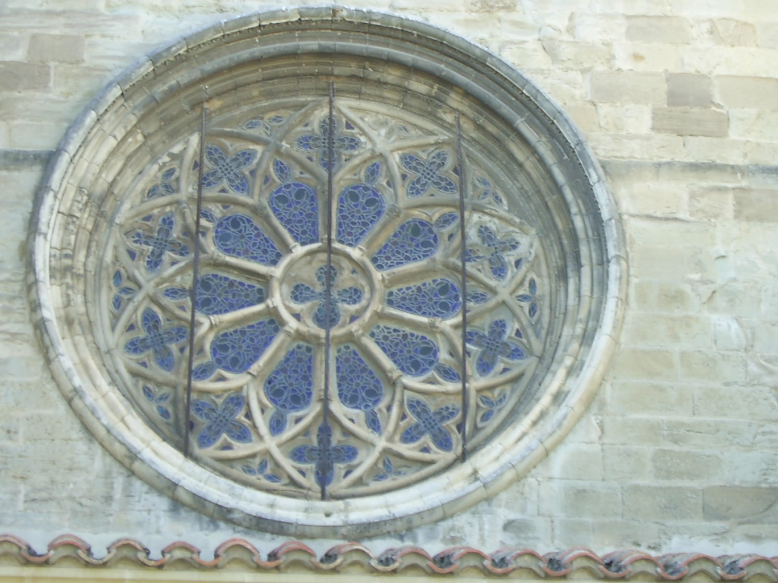
Fortsetzung: Gebet

Slide 51
Weitere Zitate:
Nichts wird mehr diskutiert und weniger praktiziert als das Gebet.
Gott erhört viele Gebet nicht, weil er Besseres für uns hat.
Wenn unsere Probleme zu klein sind, um darüber zu beten, dann sind sie auch zu klein, um sich darüber zu sorgen.

Slide 52
Mögliche Gestaltung einer Gebetszeit
Aufblick
  Anbetung Gottes, Dank für seine Gaben und Segnungen, egal, wie das Gefühl ist. Ich bekenne ihn neu als meinen Herrn, als meinen Vater, Freund und Erlöser. Ich zähle auf, was ich gerade Gutes aus Gottes Hand empfange.
Einblick
  Ich bringe Gott mein Versagen, meine Zweifel, meine Sünden. Ich kehre um und bitte um Vergebung und Erneuerung, breite meine Schwachpunkte vor Gott aus und bitte ihn, mir seine Gnade zu schenken und mich zu verändern.
Ausblick
  Anliegen und Bitten. (Partner, Familie, Freunde…) Breite meinen Tag vor Gott aus und bitte ihn, mich zu leiten, mir Impulse zu geben und Weisheit für Entscheidungen zu geben.

Slide 53
Eine Stunde beten (Vorschlag)
Anbetung: Gottes Größe schauen Ps 63: 2-4
Warten: In Gottes Gegenwart stehen Ps 37: 7
Umkehr: Bekenntnis und Vergebung Ps 32: 1-5
Gottes Wort: Einen Text lesen Ps 19: 8 ff
Geistlicher Kampf: Waffenrüstung Eph 6: 10
Fürbitte: für andere beten 1 Tim 2:1
Danksagung: konkrete Dinge benennen Ps 105
Bitte: Einige Anliegen formulieren Ps 37: 3-4
Loben: Lieder singen oder lesen Ps 100
Nachsinnen: Bibelvers lernen Ps 119:11
Hören: Gottes Reden vernehmen Apg 8:29
Anbetung: Gottes Wesen bestaunen Röm 8:32

Slide 54
Möglichkeiten zum Gebet
Gebetsfrühstück
Pausengebet
Spaziergang
Gebetskette
S- Bahn Gebet
Tagesschau-Gebet
Gebetsnacht
Missionsgebet

Slide 55
Ein Gebetstrio:
3 Menschen treffen sich verbindlich zum Beten
½ Stunde /Woche
Inhalt:
  Eigenes Umfeld
  3 Freunde
  Weltmission

Slide 56
Gebetstrio-Ablauf
Konzentration auf Gott
  Dank für das Vorrecht beten zu können
  Dank für das, was Gott euch bedeutet
Gebet füreinander
  Persönliche Anliegen
  Gemeindeanliegen
Gebet für 9 Freunde
  3 x 3 Freunde
Gebet für 3 Nationen

Slide 57

Du als Gebetsschrittmacher
Du betrachtest dich vielleicht nicht als erfahrener Beter, bist aber entschlossen zu beten.
Dir ist klar, dass Gott dein Gebet will.
Du erkennst, dass Gebet kein Monolog ist, sondern willst auf Gott hören.
Du möchtest, dass andere Gottes Größe erkennen.
  Dann fang einfach an! (JUST DO IT)

Slide 58
Thema: Gebet
Die Notwendigkeit des Gebets
  Befehl Gottes
  Wir brauchen es
  Gottes Werk vollbringen
  Das Verlangen nach Gemeinschaft
  Das Vorrecht
  Verherrlichung Gottes
  Geistliche Sichtweise
Geistliche Kraft steht immer in Verbindung mit anhaltendem Gebet.

Slide 59
Zitat von Ruth Graham
„Satan fürchtet Gebet, denn Gott erhört Gebet. Gott hat es so verfügt, dass er als Antwort auf Gebet handelt. Wir können nicht beten und dieselben bleiben.“
Ruth war überzeugt, dass man nirgends schneller geistlich wächst, als auf den Knien.
Quelle: Hanspeter Nuesch: Ruth und Billy Graham- Das Vermächtnis eines Ehepaars.

Slide 60

GUTEN MORGEN – Gebet
Seine Liebe ist jeden Morgen neu und seine Treue ist unfassbar groß.
Der Herr ist mein Ein und Alles; darum setze ich meine Hoffnung auf ihn.
Der Herr ist gut zu denen, die nach ihm fragen, die seine Nähe suchen.
Klgl. 3: 23-25

Slide 61
Thema: Gebet
Hindernisse des Gebets:
  Fehlende Beharrlichkeit
  Unwissenheit
  Untätigkeit
  Sünde
  Zweifel/Unglaube
  U.a.
Ohne die Erleuchtung durch den Heiligen Geist werden wir in geistlichen Dingen ohne Einsicht bleiben.

Slide 62
Durch Gottes Gnade beten
Die Wahrheit ist, dass wir alle mit unterschiedlichen Motiven beten- uneigennützig und selbstsüchtig, gütig und voller Hass, liebend und bitter zugleich. Ehrlich gesagt: Diesseits der Ewigkeit werden wir es nie schaffen, das Böse vom Guten, das Reine vom Unreinen völlig zu trennen. Aber ich habe gelernt, dass Gott groß genug ist, um uns mit dieser ganzen Mischung aufzunehmen.
Das ist es, was mit dem Wort Gnade gemeint ist. Und diese Gnade rettet uns nicht nur, sie lässt uns auch leben. Und mit ihrer Hilfe beten wir. - Richard Foster -

Slide 63
Thema: Gebet
Methode des Gebets:
  Adressat des Gebets
  Zu jeder Zeit- überall
  Konkret
  Mit anderen
  Fasten und Beten
Geistliche Kraft und Wirksamkeit hängt nicht von unserer Begabung ab, sondern vor allem von unserer Gemeinschaft mit dem Herrn.

Slide 64
Thema: Gebet
Grundsätze für erhörliches Gebet
  Im Glauben
  Aufrichtig
  Im Namen Jesu
  Gemäß dem Willen Gottes
  Mit bekannter Sünde
  Mit Vergebungsbereitschaft
  Beharrlich
  Im Gehorsam

Slide 65
Thema: Gebet
Gebete der Bibel:
  Mit der Bibel beten
  Beispiele aus dem AT
  Beispiele aus dem NT
  Gebete von Paulus
  Gebete der vollendeten Gemeinde
  Jesus als Beter

Slide 66
Bibelstelle
Text/ Bausteine | Inhalt |  | Zentrale Wahrheit /Themenbereich | Parallel- stellen | Mein Gebet | Bemerkungen

Slide 67
Bibelstelle |  | Kol 1 : 9-12 NLB
Text/ Bausteine | Inhalt |  | Zentrale Wahrheit /Themenbereich | Parallel- stellen | Mein Gebet | Bemerkungen
Fürbitte | Kontinuierliches Gebet |  | Dranbleiben | 1 Th 5: 17 |  | Training
V. 9 | - seid wir von euch gehört haben |  | Anteilhafte Beziehungen | Ph 1: 5 |  | nötig
 | Gebet um Einsicht |  | Erkenntnis, offene Augen | Ph 1: 9
 | Was ER bewirken will |  | Persönliche Führung erkennen Was Gottes Plan für mein Leben ist | Eph 4: 1 Eph 3: 20 |  | Perspektive wechseln
 | Weisheit |  | Entsprechendes HANDELN
 | Erkenntnis |  | ER-kenntnis, persönliche Betroffenheit |  |  | Wachse ich in
 | Zu erfüllen |  | WACHSTUM darin | Kol 2: 10 |  | d. Bereich?
V. 10 | FOLGERUNG.: Lobpreis Gottes - zur Ehre Gottes leben könne |  | Gott ehren durch entsprechendes Handeln | Eph 1: 12 |  | Ist meine Bestimmung
 | IHM Freude machen |  |  |  |  | Etwas sein…
 | Wachsende Gotteserkenntnis |  | Gott besser kennenlernen | Ps 50: 23 |  | Geistliche Reife durch…
 |  |  |  | Eph 3: 18
V. 11 | Gottes Kraft erfahren |  | Sind nicht menschliche Fähigkeiten | Rö 5: 5 |  | Es braucht Gottes
 |  |  |  |  |  | Ausrüstung
 | Geduld, Ausdauer in Herausforderungen |  | Sondern Gottes Geschenk durch sein Handeln in unserem Leben | Jak 1
V. 12 | Mit Freude danken |  | Dankbare Haltung gewinnen | Kol 1: 27
 | Wegen der neuen Stellung |  |  |  |  | In CHRISTUS
 | „ERBE“
 | Im Licht leben |  |  | 1 Joh 1: 7
 | Zu Ihm gehören |  |  | Joh 1: 12 |  | Familie Gottes

Slide 68
Mit der Bibel beten
Epheser 1
  Lobpreis Gottes 1: 3-14
    Auserwählt vor Grundlegung der Welt
    Vorherbestimmt zur Kindschaft
    Begnadigt
    Erlöst durch sein Blut
    Die Sünden sind vergeben
    ...

Slide 69
Forts. Mit der Bibel beten
Dank und Fürbitte konkret Eph 1: 15 f
  Weisheit und Einblick in die Person Gottes und seinen Heilsplan
  Öffnung der inneren Augen für
    Die Hoffnung, die uns gegeben ist
    Das großartige Ziel, das uns gegeben ist
    Den geschenkten Reichtum von Gott
    Die Erkenntnis der Kraft, die in uns wirkt
    ...

Slide 70
Forts. Mit der Bibel beten
Fürbitte und Lobpreis 3: 14-21
  Kraft am inneren Menschen
  Innewohnung Christi
  Verwurzelt in seiner Liebe
  Erfassen der göttlichen Dimension
  Gottes Liebe an uns erkennen

Slide 71
Gebete von Paulus (Auswahl)
2 Thess 1: 3-12
1 Thess 3: 9-13
Kol 1: 9-14
Phil 1: 9-11
Eph 1: 15-23
Eph 3: 14-21

Slide 72
Das VATER UNSER
Unser Vater Anbetung/ Stellung in Jesus
Geheiligt werde dein Name Anerkennung
Dein Reich komme Unterordnung
Dein Wille geschehe Gehorsam
Unser tägliches Brot Bitten /Fürbitte
Vergib uns unsere Schuld Sünde bekennen
Wie auch wir vergeben Vergebungsbereitschaft
Und führe uns nicht... Nähe zu Gott
Erlöse uns von dem Bösen Erneuerung
Dein ist das Reich Abschließendes Gebet

Slide 73
Gebet- Schlüssel zum geistlichen Leben
Ein kleiner Junge fragt seine Eltern:
„Ich bete jetzt- braucht ihr was?“
Vielen Dank für´s MITMACHEN!

